Slide 1
C programlama
YUNUS KANGAL
ZEYNEP ASLAN
SKY LAB AKADEMİ

Slide 2
C Programlama Nedir?
C yazılım dili, yeni programlama dilleri yazma imkanı sunan ve karmaşık programlama işlemlerinde kullanılan yapısal bir programlama dilidir.
C yazılım dili; C++, Java ve C# gibi diğer programlama dillerinin temelini oluşturur. C yazılım dilinin yapısal bir programlama dili olması, karmaşık kodların bloklara bölünerek kolay bir şekilde yazılabilmesi anlamına gelmektedir.
C derlenmiş bir dildir. C kodu yazıldığında, derleyici tarafından doğrudan makine diline (işlemcinin anlayabileceği talimatlara) çevrilir ve bu da doğrudan donanım üzerinde çalışmayı sağlar. Bu, C'nin çok hızlı olmasını sağlar çünkü programın tamamı çalışmadan önce derlenir.

Slide 3
C Programlama Avantajları
C, bellek yönetimini geliştiriciye bırakır. Programcı, hafızayı manuel olarak ayırır ve serbest bırakır (malloc, free gibi fonksiyonlar kullanılarak). Bu, düşük seviyeli bellek yönetimi sağlar ve daha iyi optimizasyon imkanı verir, ancak aynı zamanda daha fazla hata yapma olasılığı da doğar.
C, statik olarak tiplenmiş bir dildir. Bu, değişkenlerin veri tiplerinin derleme zamanında belirlendiği anlamına gelir. Derleyici, verimli bellek yönetimi ve işlem optimizasyonları yapabilir.
C'de çalışma zamanı kontrolleri sınırlıdır. Eğer bir programcı yanlış bellek erişimi veya bellek taşması yaparsa, bu derleyici tarafından genellikle yakalanmaz ve programın davranışı tanımsız olabilir. Bu, C'yi hız açısından avantajlı hale getirir ancak güvenlik ve hata tespiti açısından risklidir.

Slide 4
C Programlama Avantajları
C kütüphaneleri genellikle çok düşük seviyede ve optimize edilmiş halde yazılır. Bu kütüphaneler işlemciye doğrudan talimat verebilir ve bellek yönetimini sıkı kontrol altında tutar.
C dili, paralel işlem yapma (multi-threading) ve CPU kaynaklarını daha verimli kullanma konusunda daha esnektir. İş parçacığı (thread) yönetimi ve senkronizasyon gibi işlemler C'de doğrudan yapılabilir.
C, çok düşük seviyeli işlemler (örneğin, bit düzeyinde işlem veya donanım erişimi) yapmaya izin verir. Bu işlemler genellikle çok hızlıdır ve donanımla doğrudan çalışır.

Slide 5
Standart Kütüphaneler
stdio.h, standart giriş ve çıkış fonksiyonlarını tanımlayan bir başlık dosyasıdır. Bu başlık dosyasında, ekrana veri yazdırmak (printf), kullanıcıdan veri almak (scanf) gibi işlemler için kullanılan fonksiyonlar bulunur. stdio.h, ayrıca dosya işlemleri (dosya açma, kapatma, okuma, yazma) için de gerekli fonksiyonları sağlar.
stdlib.h, C programlarında kullanılan genel amaçlı yardımcı fonksiyonları tanımlayan bir başlık dosyasıdır. Bu başlık dosyası, bellek yönetimi, sayısal dönüşümler, rasgele sayı üretimi ve programın sonlandırılması gibi işlemler için kullanılan fonksiyonları içerir. stdlib.h, standart C kütüphanesi (standart library) fonksiyonlarının büyük bir kısmını sağlar.

Slide 6
Veri Tipleri ve Değişkenler
Eğer bir yapı inşa etmek istiyorsak bunun için yapı taşlarına ve malzemelerine ihtiyacımız olur. Ve her malzemenin kendine has özellikleri ve kullanım alanları olur.
C programlamada her işlem bilgisayarın belleğinde tutulur. Oluşturulacak programda değişken tanımlarken çeşitli veri tipleri kullanırız. Bu veri tiplerinin kendine has özellikleri vardır.
Int , Float , Double ,Char gibi yapıları inceleyelim.

Slide 7
Int Yapısı
Int, C dilinde tamsayıları (pozitif ve negatif tam sayılar) saklamak için kullanılır.
Genellikle 4 byte (32-bit). Bu, sistemden sisteme değişebilir ancak çoğu modern sistemde int veri tipi 4 bayttır.
-2,147,483,648 ile 2,147,483,647 arasında değer alabilir.

Slide 8
Float Yapısı
Float, ondalıklı (kayan noktalı) sayıları saklamak için kullanılır. Kısmen düşük hassasiyet gerektiren durumlar için uygundur.
Boyutu 4 byte ‘tır.
Virgülden sonra 7 basamak hassasiyete duyarlıdır.

Slide 9
Double Yapısı
Double, float veri tipine göre daha yüksek hassasiyetle kayan noktalı sayıları saklar. Bilimsel ve mühendislik hesaplamalarında, yüksek hassasiyet gerektiren işlemler için kullanılır.
8 byte yer kaplar.
Virgülden sonra 15 basamak hassasiyete duyarlıdır.

Slide 10
Char Yapısı
Char, tek bir karakteri saklamak için kullanılır. Ayrıca char veri tipi C dilinde ASCII kodları ile ilişkilendirilmiştir. Bir karakterin ASCII karşılığını tutar. Aynı zamanda küçük boyutlu tamsayılar saklamak için de kullanılabilir (örneğin 0 ile 127 arasında).
Boyutu 1 byte’tır
Önemli not : Char veri tipi aslında bir tam sayı (integer) olarak kabul edilir ve bellekte karakterin ASCII karşılığını saklar. Örneğin, 'A' karakteri bellekte 65 değerine karşılık gelir.

Slide 11
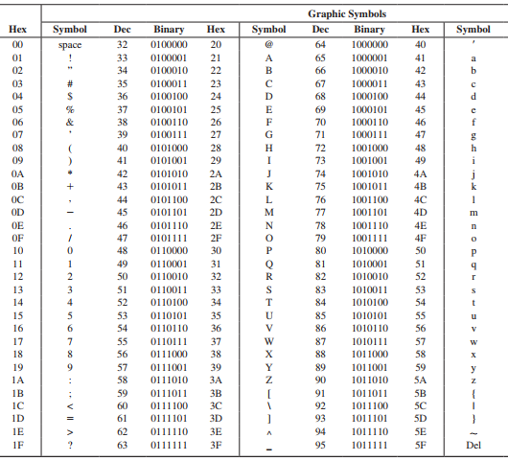
Ascii Table

Slide 12

Printf - Scanf
Printf ve scanf, C programlama dilinde en sık kullanılan giriş/çıkış (I/O) fonksiyonlarıdır. printf, ekrana çıktı yazdırmak için, scanf ise kullanıcıdan girdi almak için kullanılır. Her iki fonksiyon da stdio.h başlık dosyasına dahil edilmiştir.
Değişken değeri kullanıcıdan alırken veya yazdırırken veri tiplerinin formatlarını belirtmemiz lazım. Bunun için
Int : %d
Float : %f
Double : %lf
Char : %c sembollerini kullanırız.
Kod üzerinde inceleyeceğiz.

Slide 13
Const ve Define Yapısı
Const anahtar kelimesi, bir değişkenin değerinin sabit olduğunu ve programın ilerleyen bölümlerinde değiştirilemeyeceğini belirtir. Const, derleyiciye bu değişkenin sabit olduğunu bildirir, böylece yanlışlıkla bu değişkenin değeri değiştirilmek istendiğinde derleyici bir hata verir.
#define bir preprocessor (ön işlemci) direktifidir. #define ile tanımlanan sabitler, derleme öncesinde yapılan bir metin değiştirme işlemi ile yerine konur. Bu, tanımlanan sabitlerin bir değişken değil, bir makro olduğu anlamına gelir. Bu yüzden, bellekte bir yer kaplamazlar ve bir veri tipi ile tanımlanmazlar.

Slide 14
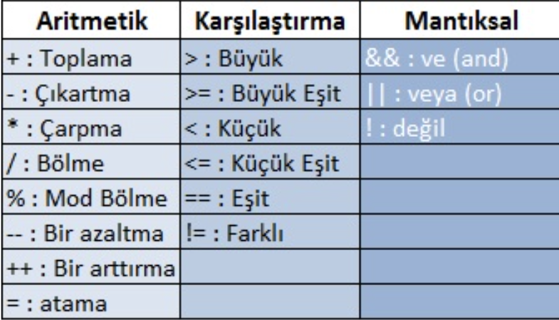
Operatörler

Slide 15

Else-If Yapısı
C programlama dilinde if-else yapısı, koşullu ifadelerle çalışmamızı sağlar. Programın belirli bir kısmının yalnızca belirli bir koşul doğru olduğunda çalışmasını istiyorsanız, if-else yapısını kullanırsınız. if koşulun doğru olup olmadığını kontrol eder, else ise koşul yanlış olduğunda yapılacak işlemleri tanımlar.
If ( koşul ){ *** başlangıçta if ile başlamak zorunda.
KOD.
}
else if( koşul ){ *** ekstra koşul varsa else if eklenebilir.
KOD.
}
else{ *** else bloğu ile sonlandırılmak zorunda.
KOD.
}

Slide 16
Switch Case Yapısı
Switch-case yapısı, C programlama dilinde belirli bir değişkenin birçok farklı değerine göre işlem yapmak için kullanılır. Genellikle birden fazla if-else if yapısını daha düzenli ve okunabilir hale getirmek amacıyla tercih edilir. switch yapısı, bir ifadeyi değerlendirir ve bu ifadeye uygun olan case (durum) bloğunu çalıştırır.
switch (değişken) {
case değer1:
// Eğer değişkenin değeri "değer1" ise bu blok çalışır
break;
…. ***case birden fazla olabilir!
default:
// Yukarıdaki hiçbir case ile eşleşmezse bu blok çalışır
break;
}

